Slide 1

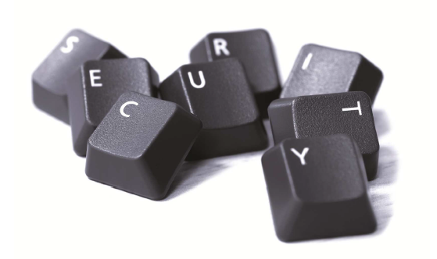
Module 1: Introduction à la Sécurité des Systèmes d’Information
Octobre 2016

Slide 2
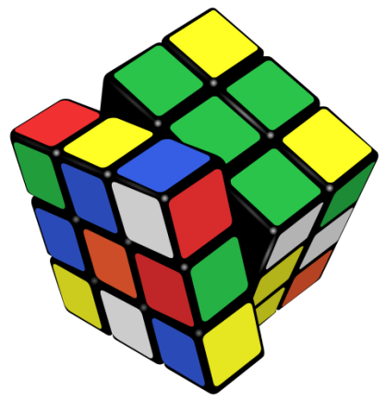
I) INTRODUCTION GENERALE

Slide 3
Introduction à la Sécurité des Systèmes d’Information
Définitions
  L’information est le « nerf de la guerre » pour toutes les entreprises, administrations, organisations, etc.
  Sous forme électronique, l’information est traitée par le système d'information (S.I.) de l’organisation.
  Système d'information (S.I.):
  Ensemble des ressources destinées à collecter, classifier, stocker, gérer, diffuser les informations au sein d’une organisation.
  Le S.I. doit permettre et faciliter la mission de l’organisation.
  Le fonctionnement du S.I. doit être fiable et homogène dans le temps,
  La fiabilité, un objectif difficile à atteindre. « Les systèmes informatiques ne sont pas naturellement sûrs » (Bruce Schneier)
menaces & vulnérabilités
technologie
conditions économiques
Evolution
Notes:
Les systèmes informatiques ne sont par nature pas fiables: virus -> antivirus, intrusions -> firewalls, etc.

Slide 4


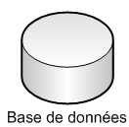

Introduction à la Sécurité des Systèmes d’Information
Le rôle du Système d’Information dans l’entreprise
Chiffre d’affaire
et part de marché
Protection de la marque / Réputation.
Objectifs
Métier
Risques
Gestion optimale des actifs et des capitaux.
Bénéfices et marges opérationnelles.
Compromet
Conditions économiques
Volatilité des prix
Volatilité des taux d’intérêts
Concurrence
Protection de la propriété intellectuelle
Réglementation environnementale
Capacités de l’infrastructure informatique
Dépendance envers fournisseurs clé
Recrutement / rétention du personnel
Rétention des clients
Conformité réglementaire
etc.
Développement de nouveaux produits
Etc.
Vente / Marketing
Impacte
Processus Métier
Production
Support Clients
Gestion financière
Achats
Employés
Information
Impacte
Administrateurs du S.I.
  Firewalls / Réseau
  Applications Systèmes Messagerie
Réseau

Slide 5
Introduction à la Sécurité des Systèmes d’Information
Les enjeux
  La sécurité a pour objectif de réduire les risques pesant sur le système d’information, pour limiter leurs impacts sur le fonctionnement et les activités métiers des organisations,
  La gestion de la sécurité au sein d’un système d’information n’a pas pour objectif de faire de l’obstruction. Au contraire :
    Elle contribue à la qualité de service que les utilisateurs sont en droit d’attendre
    Elle garantit au personnel le niveau de protection qu’ils sont en droit d’attendre

Slide 6
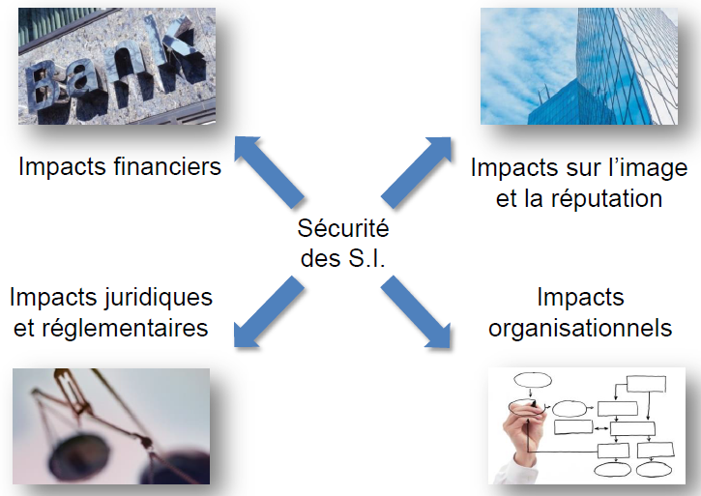
Introduction à la Sécurité des Systèmes d’Information
Les enjeux (suite)

Slide 7
Introduction à la Sécurité des Systèmes d’Information
Les enjeux (suite)
  Pourquoi les pirates s’intéressent-ils aux S.I. des organisations ou au PC d’individus?
  Gains financiers (accès à de l’information, puis monétisation et revente)
    Utilisateurs, emails
    Organisation interne de l’entreprise
    Fichiers clients
    Mots de passe, N° de comptes bancaire, cartes bancaires
  Utilisation de ressources (puis revente ou mise à disposition en tant que « service »)
    Bande passante & espace de stockage (hébergement de musique, films et autres contenus)
    Zombies (botnets)
  Chantage
    Déni de service
    Modifications des données
  Espionnage
    Industriel / concurrentiel
    Étatique

Slide 8
Introduction à la Sécurité des Systèmes d’Information
Les enjeux (suite)
  La nouvelle économie de la cybercriminalité
  Quelques chiffres pour illustrer le marché de la cybercriminalité
le prix moyen de commercialisation des numéros de cartes bancaires en fonction du pays et des plafonds
de 2 à10 $
le tarif moyen de location pour 1 heure d’un botnet, système permettant de saturer un site internet
5 $
le prix de commercialisation du malware « Citadel » permettant d’intercepter des numéros de carte bancaire
(+ un abonnement mensuel de 125 $ )
2.399 $

Slide 9
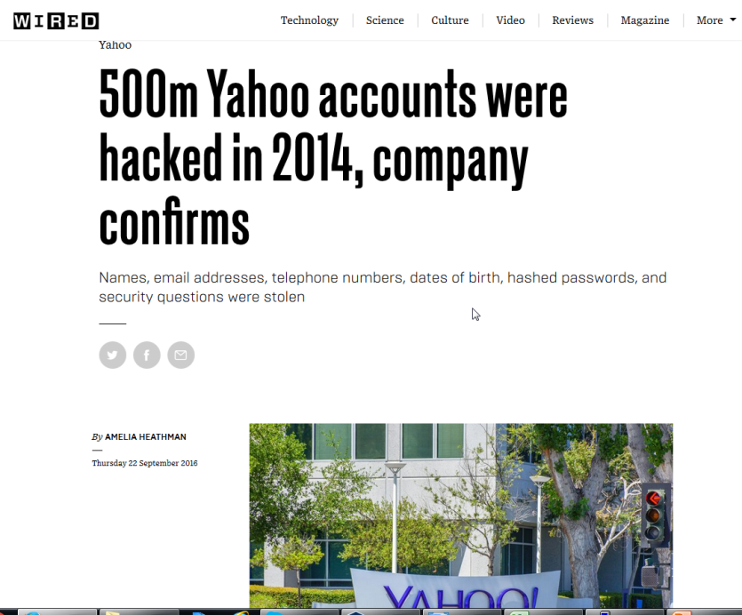
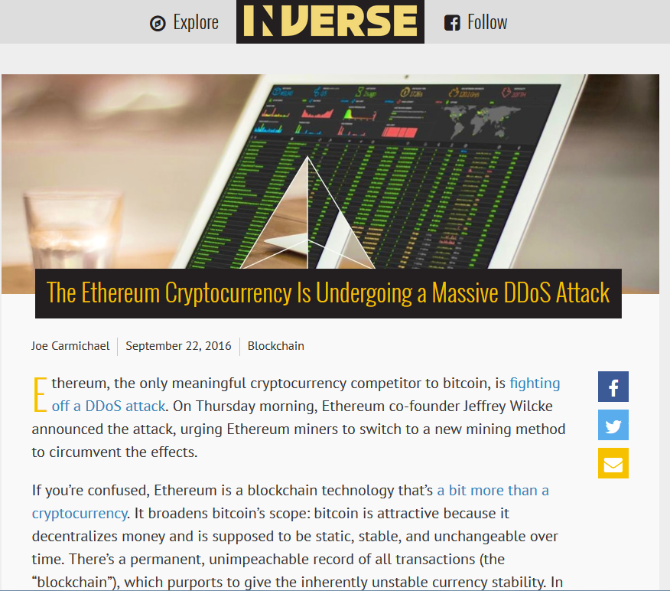
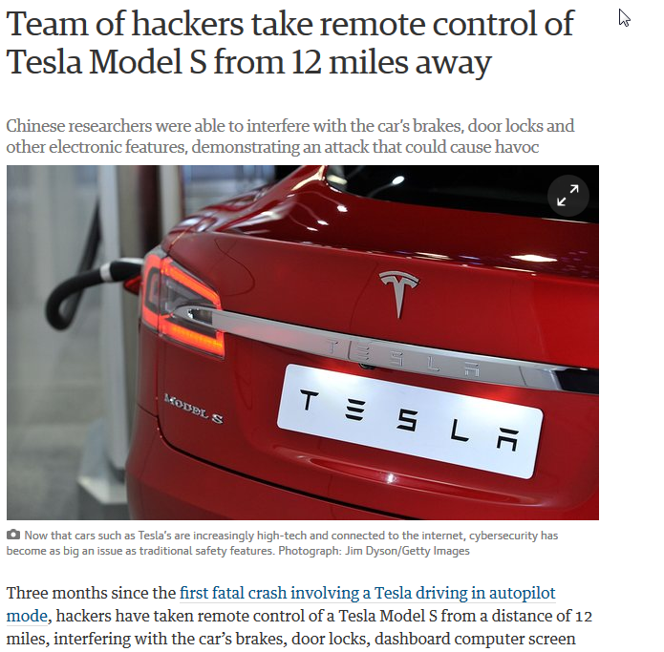
Introduction à la Sécurité des Systèmes d’Information
Les enjeux (suite)
  Quelques exemples d’attaques
    22 septembre 2016
    20 septembre 2016
    22 septembre 2016

Slide 10
Introduction à la Sécurité des Systèmes d’Information
Contexte du S.I. aujourd’hui
-> Terminaux mobiles, utilisateurs nomades, BYOD, etc.
Interconnexion croissante, « monde de plus en plus connecté »
-> Virtualisation, Cloud, applications web « riches », etc
Intensification des technologies de l’information
  La valeur de l’Information
  De nouvelles technologies qui introduisent de nouvelles menaces
      externes: professionnalisation de la Cyber-criminalité, sophistication des malware…
      internes: vol d’informations, fraude, erreurs humaines...
  Des conséquences plus fortes
« Société de l’Information »
Le système d’information – un actif en évolution et de plus en plus critique.
L’informatique: plus une fonction de support, mais un vecteur d’efficacité pour le Métier.
De multiples facteurs d’instabilité
- Organisation de la sécurité
- Solutions techniques.
- Expertise
    Pertes financières
    Risques de réputation
    Sanctions réglementaires
Ressources limitées
Challenges:
Gérer l’évolution du S.I.
Gérer les (nouvelles) menaces
Alignement avec les besoins métier
Intégration des nouvelles technologies
Accélération technologique / interactions = facteurs d’instabilité
    Anticiper et aligner les mesures de sécurité avec les menaces
Assurer la sécurité de l’Information devient de plus en plus complexe.
Challenges
Opportunités
Menaces
La sécurité de l’Information n’est pas un problème « IT » mais un problème « Métier »
Notes:
Les activités techniques représentent seulement un aspect d'une démarche qui, pour réussir, se doit de couvrir les activités de l'entreprise dans son ensemble.

Slide 11
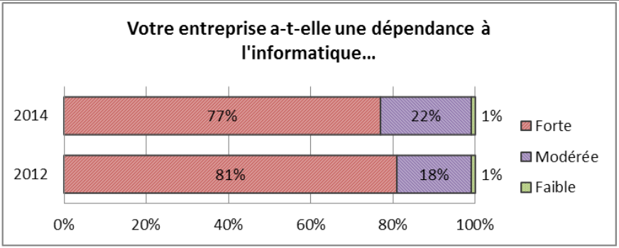
Introduction à la Sécurité des Systèmes d’Information
Contexte du S.I. aujourd’hui
  Dépendance des entreprises à l'informatique
  (source: échantillon de 350 entreprises de plus de 200 salariés)
Source: CLUSIF – Rapport 2014
http://clusif.fr/content/uploads/2015/09/CLUSIF-Rapport-2014.pdf
Selon le CLUSSIF, en 2014, «l'informatique est perçue comme stratégique par une très large majorité des entreprises: tous secteurs confondus et quelle que soit leur taille, 77% d'entre elles jugent lourde de conséquences une indisponibilité de moins de 24h de leurs outils informatiques (avec un maximum de 95% pour le secteur de la Banque – Assurance) ».

Slide 12
Introduction à la Sécurité des Systèmes d’Information
Eléments clé
  Sécurité de l’information:
  Les mesures de sécurité doivent répondre aux besoins, missions et objectifs de l’Organisation.
    Chaque Organisation a des caractéristiques spécifiques:
      Environnements Métier différents (risque inhérent et plus ou moins grande tolérance au risque)
      Environnements Techniques différents (S.I. plus ou moins homogène)
      Capacités internes plus ou moins importantes (budgets, compétences…).
      Culture d’entreprise propre à chaque organisation (notion de « risk appetite »)
      Caractéristiques des individus.
    Doit être gérable par les ressources disponibles (moyens humains et techniques limités)
      (Le risque zéro n’existe pas, ne peut que tendre vers -> loi de Murphy)
    Doit être soutenable dans le temps (organisation par processus pour ne pas trop dépendre des individus)
La sécurité de l’information doit donc être organisée avec des objectifs clairs, répondant à des risques identifiés et évalués, afin d’assurer une protection suffisante des actifs, qui soit pertinente en terme de ressources (« cost effective ») et soutenable dans le temps.

Slide 13
II) DEFINITIONS ET CONCEPTS FONDAMENTAUX
- Critères: C I D
- Types de contrôles
- le cycle de vie de l’information

Slide 14
Mesures techniques pour sécuriser le S.I.
C
I
D

Slide 15
Introduction à la Sécurité des Systèmes d’Information
Définitions et concepts fondamentaux
  Les trois critères fondamentaux assurant la sécurité de l’information
Confidentialité
Assure que seuls les utilisateurs et/ou les systèmes autorisés peuvent accéder aux données protégées.
Intégrité
Assure que les données ne peuvent être modifiées durant leur stockage ou leur transfert, et que seules des modifications autorisées peuvent être apportées aux données protégées.
Disponibilité
Assure que les systèmes et l’information sont disponibles en cas de besoin (protection contre les risques d’indisponibilité).
Chaque facteur assure une protection différente et complémentaire de l’information.
Ces trois facteurs doivent être maintenus de manière suffisante pour garantir que l’information et les systèmes protégés peuvent être utilisés de manière fiable.

Slide 16
Introduction à la Sécurité des Systèmes d’Information
Définitions et concepts fondamentaux
C | I | D
    Identifier les critères de sécurité impactés (C, I, D?)
  Quelques exemples
Des données sensibles sont transmises à un utilisateur externe par un canal non-chiffré (ex: HTTP, e-mail).
La base de données de l'application e-banking ainsi que les journaux transactionnels sont sauvegardés une fois par jour sur un support externe.
Les correctifs de sécurité ne sont pas installés régulièrement sur les serveurs et postes de travail.
Les mots de passe des comptes génériques utilisés pour administrer les serveurs de Production sont conservés dans un fichier Excel partagé entre les membres du service informatique.
Les employés peuvent accéder aux clés USB sur leurs postes de travail mais en lecture-seule.
Les employés peuvent accéder sans restriction (lecture et écriture) aux clés USB sur leurs postes de travail.
Toutes les données du serveur de Production, dont certaines données sont sensibles (ex: numéros de carte de crédits), sont répliquées chaque jour sur le serveur de Test.
Les sauvegardes des données sensibles sont conservées sur des supports non-chiffrés et transportées à l’extérieur chaque semaine par une société de sécurité spécialisée.
Le plan de secours informatique n’a pas fait l’objet d’un test complet depuis 3 ans. Toutefois, aucun changement majeur n’a eu lieu depuis selon le responsable informatique.
    Que retenir de ces exemples?
Notes:
A retenir: facteurs complémentaires -> plusieurs facteurs sont souvent impactés, à des degrés divers.
Dépend de la valeur de l’information. Dépend des risques.

Slide 17
Introduction à la Sécurité des Systèmes d’Information
Définitions et concepts fondamentaux
  D’autres critères assurant la sécurité de l’information (contexte transactionnel / e-Business)
Assure que les données, transactions, communications et documents sont bien authentiques, et que chacun des intervenants est bien celui qu’il dit être.
Utilise la technologie du certificat numérique.
P
R
E
U
V
E
Authenticité
Non-répudiation
Prouve pour une transaction que les données ont été envoyées par l’expéditeur légitime (non-répudiation de l'origine) et reçues par leur destinataire légitime (non-répudiation de l’arrivée).
Utilise la technologie du certificat numérique.
(option) Possibilité de donner une valeur juridique à l'écrit électronique et à la signature électronique sous certaines conditions précises.

Slide 18
Introduction à la Sécurité des Systèmes d’Information
Contrôles

Slide 19
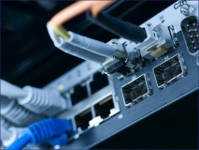

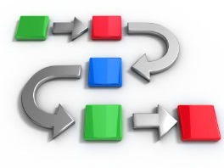
Introduction à la Sécurité des Systèmes d’Information
Définitions et concepts fondamentaux
  L’environnement de contrôle interne
  Ensemble des éléments humains, organisationnels et techniques mis en place pour réduire les risques.
People
Process
Technology
Utilisation de technologies appropriées et maîtrisées.
Capacité et performance du S.I. en ligne avec besoins Métier.
Mise à jour des équipements et logiciels lorsque nécessaire.
Enregistrement et surveillance des évènements de sécurité.
Technology
Organisation formalisée
Procédures et Standards pour la sécurité du S.I. assurant un fonctionnement homogène dans le temps.
(réduire la dépendance envers quelques individus)
Classification des données de l’entreprise.
Gestion standardisée des accès, des incidents, des configurations et des changements.
Analyse des risques.
Organisation alignée sur référentiels (p. ex. ISO27001)
Suivi de l’exécution et Audits de la sécurité du S.I.
People
Process
Recrutement de collaborateurs expérimentés ou ayant du potentiel.
Vérification des antécédents avant embauche si besoin.
Formation et sensibilisation des employés.
Communication claire des rôles et responsabilités.
Support de la Direction Générale.

Slide 20
Introduction à la Sécurité des Systèmes d’Information
Définitions et concepts fondamentaux
  L’environnement de contrôle interne
People | Process | Technology | Résultat prévisible
✓ + | ✓ + | ✓ = | Succès du contrôle
✗ + | ✓ + | ✓ = | Adoption faible du contrôle (ou contournement)
✓ + | ✗ + | ✓ = | Fonctionnement opérationnel inconsistant
✓ + | ✓ + | ✗ = | Difficulté à exécuter le contrôle à grande échelle
✗ + | ✗ + | ✓ = | Outil de contrôle acquis mais non-intégré
✗ + | ✓ + | ✗ = | Efforts inutiles
✓ + | ✗ + | ✗ = | Incapacité à exécuter
✗ + | ✗ + | ✗ = | Absence de défenses

Slide 21
Introduction à la Sécurité des Systèmes d’Information
Définitions et concepts fondamentaux
  Objectif du contrôle interne IT:
      Réduire les risques pour obtenir une assurance raisonnable que les objectifs Métier de l’Entreprise seront atteints.
      Réduire les risques par des mesures:
          Préventives
          Détectives
          Correctives
  Objectifs et activités de contrôle:
Activités
(complémentaires)
qui constituent
le contrôle et
réduisent le risque
Evaluation (périodique)
des contrôles
Activité de
contrôle 1
Risque
(inhérent)
Objectif de contrôle
Activité de
contrôle 2
(Auto)
(Manuel)
Risque résiduel
Activité de
contrôle 3

Slide 22
Introduction à la Sécurité des Systèmes d’Information
Définitions et concepts fondamentaux
  Les différents types de contrôles
Catégories de contrôle | Types de contrôles
Dissuasif - Décourage l’incident
Préventif - Evite l’incident | Administratif - Politiques et procédures
Détectif - Identifie l’incident | Technique (logique) - Mots de passe, contrôles antivirus, etc
Correctif - Remédie à l’incident / limites les dommages - Restaure les contrôles | Physique - Alarmes, vidéosurveillance, etc
Compensatif - Contrôle alternatif (ex : supervision)
Recouvrement - Restaure la situation initiale (DRP / BCP)
ISACA

Slide 23
Introduction à la Sécurité des Systèmes d’Information
Définitions et concepts fondamentaux
  Quelques exemples de contrôles
ISACA
 | Dissuasif | Préventif | Détectif | Correctif | Compensatif | Recouvre-ment
Adminis-tratif | Politique de sécurité | Procédure de gestion des utilisateurs | Revue des rapports d’exception | Licenciement / avertissement | Supervision, rotations de personnel | Plan de secours informatique
Technique | Message d’avertissement | Mots de passe, IPS, surf control | Logs, IDS | Fermeture de session, isolation | Logs, videosurveil-lance, traçabilité | Sauvegardes des données
Physique | Panneau « Attention au chien » | Clôture d’enceinte, vitres fumées | Videosurveil-lance, détecteurs de mouvement | Extincteur | Défense échelonnée | Reconstruction

Slide 24
Introduction à la Sécurité des Systèmes d’Information
Définitions et concepts fondamentaux
  L’environnement de contrôle interne
Eléments de contrôle communs à une organisation
Contrôles au niveau de l’entité: définissent les grandes lignes et la culture de l’Organisation.
Exemples de contrôles:
Stratégie d’entreprise
Politique de sécurité
Procédures
Evaluation des risques
Formation du personnel
Assurance qualité
Audit Interne
Direction générale
Contrôles applicatifs: définissent les grandes lignes et la culture de l’Organisation.
Exemples de contrôles:
Exhaustivité
Précision
Autorisation
Ségrégation
Validité
Correction des erreurs
etc.
Processus Métier
(Service Comptable et Financier)
Processus Métier
(Fabrication)
Processus Métier
(Logistique)
Etc.
Services IT
(systèmes d’exploitation, données, télécom, Continuité, réseaux)
Contrôles généraux informatiques: incorporés au sein des services IT. Assurent qu’une infrastructure et des services informatiques fiables supportent les contrôles applicatifs.
Exemples de contrôles:
Développement de nouveaux programmes
Gestion des accès
Exploitation des environnements IT
Source: ITGC – IT control objectives for Sarbanes-Oxley

Slide 25
Introduction à la Sécurité des Systèmes d’Information
Définitions et concepts fondamentaux
  Méthodes d’évaluation des contrôles:
- 1er niveau: contrôle continu par équipes opérationnelles (ex: contrôle intégré au processus)
- 2nd niveau: contrôle périodique indépendant (ex: audit)
  L’évaluation des contrôles
  Types d’évaluations et assurance:
  Conception du contrôle
  (« Design »)
Non -OK
Correction et réévaluation du design
Etape 1
OK
Etape 2
  Application effective du contrôle
  (« operating effectiveness »)
re-calcul / re-éxécution
Assurance
Inspection / revue de paramétrage
Observation
Entretiens
(ou questionnaires)
Temps / effort

Slide 26
Introduction à la Sécurité des Systèmes d’Information
Définitions et concepts fondamentaux
  Exemple de matrice d’évaluation des contrôles:
Comment le contrôle est-il conçu? | Comment le contrôle est-il formalisé? | Tests réalisés pour vérifier que le contrôle est appliqué?
Procédure Rôles et responsabilités Fréquence Contrôle programmé vs Contrôle manuel. Références: Procédures Entretiens Observations etc. | Description des documents existant qui « matérialisent » le contrôle (= peuvent être utilisés afin de démontrer que le contrôle est effectué). | Evaluation par d’échantillonnage (exemple: contrôle hebdomadaire -> revue de 12 occurrences du contrôle) Test du contrôle automatique (exemple: vérification qu’une personne ne peut pas autoriser ses propres saisies) Références: Documents de travail
Conclusions

Slide 27
Introduction à la Sécurité des Systèmes d’Information
Le cycle de vie
de l’information

Slide 28
Introduction à la Sécurité des Systèmes d’Information
Le cycle de vie de l’information
  Objectif:
    Gestion rationnelle du patrimoine d'information de l'entreprise en fonction de la valeur de l'information et du coût de son stockage:
      Rationnaliser les moyens de stockage de l'information suivant les exigences techniques, réglementaires et juridiques les plus adaptées pour stocker et rendre disponible l'information
      Assurer un suivi du cycle de vie des documents
    Etapes du cycle de vie des documents:
      Création du document
      Modification du document
      Transfert de l’information (copie)
      Conservation
      Consultation
      Accès distant
      Archivage
      Destruction (End of Life)
Challenge:
Trouver le meilleur compromis entre disponibilité et valeur de l’information

Slide 29
Introduction à la Sécurité des Systèmes d’Information
Le cycle de vie de l’information
  Gartner:
  - « Data at Rest »
  - « Data in Use »
  - « Data in Motion »
  Le cycle de vie des documents:
  Challenges:
Modification
Traçabilité?
Lorsque le délai d’archivage est dépassé
Création
Consultation
Diffusion
Supports de lecture?
Archivage
Propriétaire
Contrôles d’accès?
Disponibilité?
Draft -> Validation
Destruction
Sécurité des transferts?
Réception
Ex: Impression, copie, e-mail, etc.
  Aspects sécurité
Niveau de classification qui évolue au cours du cycle de vie d’un document (-> évolution des besoins sécurité).
Lois?
Règlements?
Contrats?
  Aspects légaux
Protection: données personnelles, données de cartes de crédit, etc.
Rétention: transactions, documents comptables, etc.
  Compromis coût / disponibilité
(Ex: archivage des transactions pendant 2 ans sur support haute-disponibilité, puis 5 ans sur support « low cost » avant destruction.

Slide 30
Questions?

